Slide 1
درمان فراشناختی
سومین بخش درمان
صورتبندی و تدوین وضعیت بیمار
(MCT+)
تطبیق، گـردآوری، ویرایش:
دکتر سعید ملیحی الذاکرینی
با همکاری
شاپرک کلبی

Slide 2
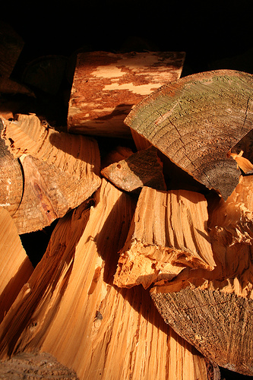
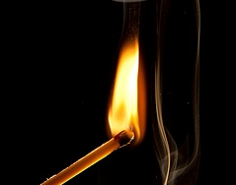
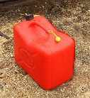
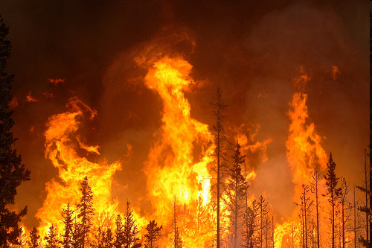
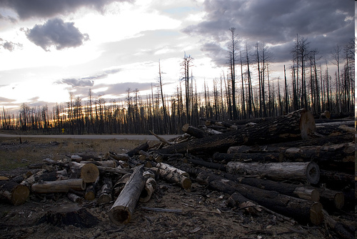
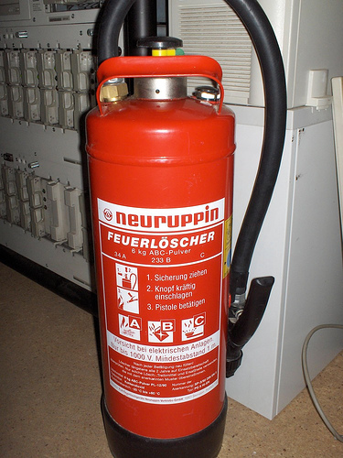
به عنوان مثال، داشتن والدینی که حملات روانی داشتند؛ سابقه تجارب تروماتیک در دوران کودکی |  | زمینه قبلی
به عنوان مثال، استرس (کار، روابط اجتماعی)؛ برخی عوامل خاص استرس زا، مانند نقل مکان کردن به شهری دیگر |  | عامل فعال ساز
به عنوان مثال، سوء استفاده از الکل/ مواد مخدر؛ قطع دارو در دوره مشاوره روان درمانی؛ خواب نامنظم؛ نشخوار فکری |  | عوامل تشدید کننده و تداوم بخش
هذیانها، توهمات، توهمات/ شنیداری، خستگی مفرط، افسردگی |  | آسیب شدید
گوشه گیری، بیکاری، تنهایی |  | پیامدها
مداخله: دارو درمانی، روان درمان، برخی از روش های درمانی مورد قبول (به عنوان مثال تکنیک های ریلکسیشن) منابع: انگیزه برای تغییر، دسترسی به شبکه های اجتماعی مفید |  | مداخله و منابع
سوخت
جرقه
ماده قابل اشتعال
شعله های آتش
خسارت و خرابی ناشی از آتش سوزی
مهار کننده آتش
(f.t.t.b.: “Holz” by senfgurke; “Match on Fire” by Ambient Ideas; “jerry cans and chemicals” by colchu; “Banff Prescribed Burn 2009” by Eggs&Beer; “Wood Pile” by dani0010; “Feuerlöscher” by rudolf schuba)
صورتبندی و تدوین وضعیت بیمار 3.2

Slide 3
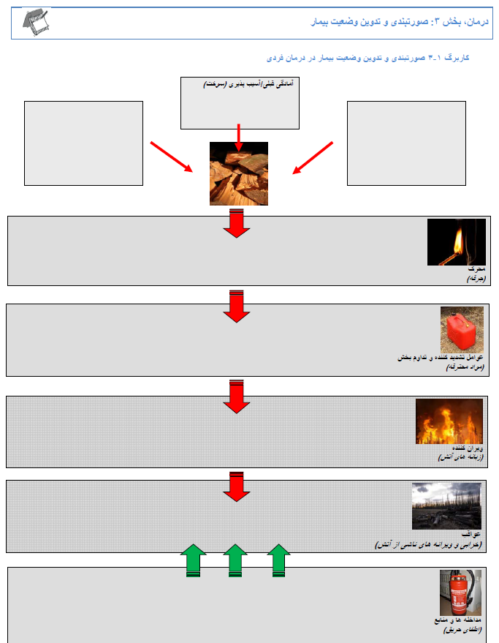

صورتبندی و تدوین وضعیت بیمار در درمان فردی
کاربرگ
→3.1 کاربرگ
(f.t.t.b.: “Holz” by senfgurke; “Match on Fire” by Ambient Ideas; “jerry cans and chemicals” by colchu; “Banff Prescribed Burn 2009” by Eggs&Beer; “Wood Pile” by dani0010; “Feuerlöscher” by rudolf schuba)
صورتبندی و تدوین وضعیت بیمار 3.3

Slide 4
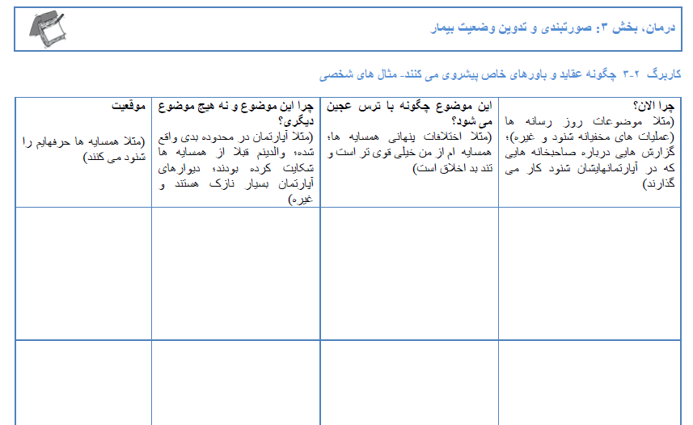
گسترش برخی از دیدگاه ها
کاربرگ
→3.2 کاربرگ
صورتبندی و تدوین وضعیت بیمار 3.4

